Slide 1

微机原理与接口技术
深圳技术大学大数据与互联网学院
曹建民
请先扫二维码，加入课程群！并备注实名。

Slide 2
课程目标
微机原理是学习和掌握微型控制机硬件知识和汇编语言程序设计的入门基础课程：
  微型计算机的基本工作原理
  汇编语言程序设计
  微型计算机接口技术
目的：建立微型计算机系统的整体概念，形成微机系统软硬件开发的初步能力。
不同类型计算机的共同点！

Slide 3
教学内容
第一章 基础知识
第二章 微处理器及总线
第三章 8086/8088 CPU的指令系统
第四章 汇编语言程序设计
第五章 存储器系统
第六章 输入输出和中断技术（8259）
第七章 常用数字接口电路（8253/8255）
第八章 模拟量的输入输出（0832/0809）

Slide 4
教材与参考书
微机原理与接口技术 周荷琴等 中国科学技术出版社
微型计算机机原理与接口技术学习指导，清华大学出版社
深圳大学微机原理与接口技术实验指导书
DVCC系列单片机仿真试验系统实验指导书
课程情况
教学：54学时
实验：36学时;
考试：考勤、作业、实验60%，期末考试40%
答疑辅导
传统：地点：待定

Slide 5
实验内容
DOS常用命令及8086指令使用
内存操作数及寻址方法 debug
汇编程序上机过程 宏汇编
多重循环程序
子程序
系统认识及内存扩展实验 接口仿真环境
I/O控制及其应用实验
课程设计
并行口8255A的应用实验
8251A串行接口应用实验

Slide 6
注意的问题
工程类课程
  重视练习
  经验很重要，注意总结和积累
  踏实学好8086系统(X86)
  授课内容有侧重，也会考虑全面和基础
要求
  激情和愿望，多动手。
  隔周交作业或实验报告，实验配合
  作业和实验的重要性，平时成绩对最终成绩的影响

Slide 7
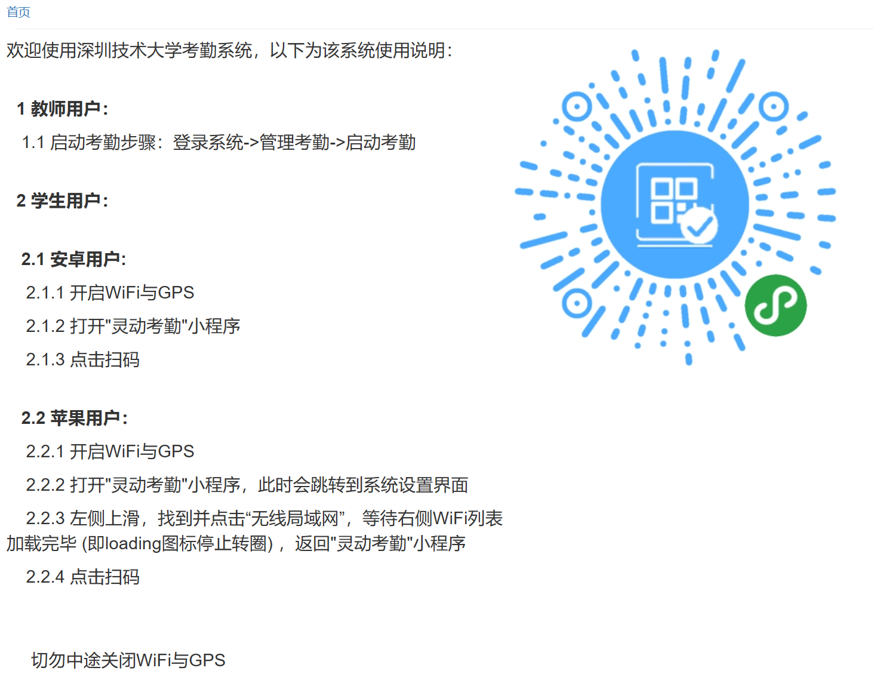
课前请签到考勤！---wifi
灵动考勤—我的—更改头像！
禁止带刷（应用分身）
1-7

Slide 8
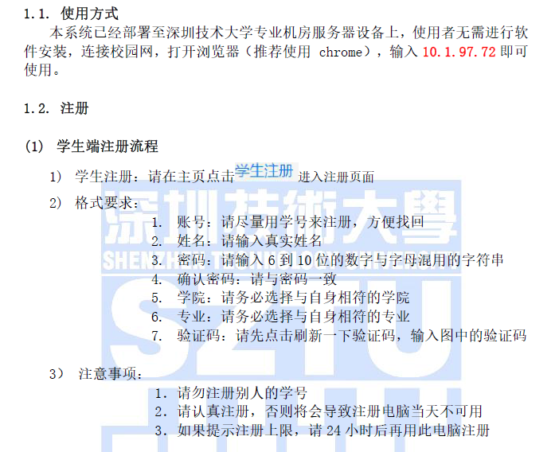

作业/报告系统！---web/云收集，一周之内
都已注册：
账号：学号
密码：123456a
课程名：
微机原理与接口技术-曹建民
UID:
00116
可下载
本课程
ppt

Slide 9
第一章 计算机基础知识
微型计算机的系统
计算机中的数值和编码
无符号二进制的运算
有符号二进制的运算
小结

Slide 10
§1.1 微型计算机系统
1946年2月15日 世界第一台电子计算机问世 1946年世界上第一台电子计算机由美国宾夕法尼亚大学研制成功。尽管它重达30吨，占地170平方米，耗电140千瓦，用了18800多个电子管，每秒钟仅能做5000次加法。取名叫ENIAC

Slide 11
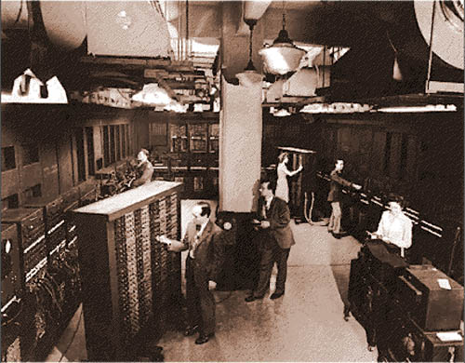

Slide 12
运作了九年之久。吃电很凶， 据传ENIAC每次一开机，整个费城西区的电灯都为之黯然失色。 另外，真空管的损耗率相当高，几乎每15分钟就可能烧掉一支真空管，操作人员须花15分钟以上的时间才能找出坏掉的管子，使用上极不方便。曾有人调侃道：“只要那部机器可以连续运转五天，而没有一只真空管烧掉，发明人就要额手称庆了”。
这台计算机有五个基本部件：输入器、输出器、运算器、存储器和控制器，奠定了当代电子数字计算机体系结构的基础。

Slide 13
什么是计算机？
冯·诺依曼计算机架构
储存控制为核心
CPU
Central Processing

Slide 14

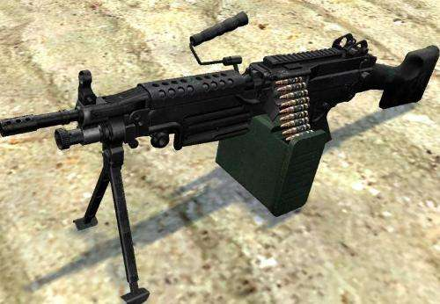
1.1.2 计算机原理
什么是计算机？
存储程序计算机原理—又称为冯•诺依曼结构计算机
以运算器为核心、以存储程序原理为基础
  由CPU、存储器、输入设备和输出设备3大部分组成。
  程序均以二进制代码的形式存放在存储器中。
  在CPU的的控制下自动进行计算，控制I/O。

Slide 15
冯·诺依曼计算机原理
计算机由5个部件构成。3+1
采用二进制形式存储； “机器指令“
存储程序原理/存储程序控制
即程序和数据都放在内存中，在CPU的控制下自动完成操作。
一是能存储程序，二是能自动执行程序。
这一原理决定了人们使用计算机的主要方式——编写程序和执行程序。

Slide 16
计算机的分类
超级计算机或称巨型机。目前世界上运行最快的超级机速度为每秒2750亿次浮点运算；天河1号为千亿次机，银河1号为1700亿次机。
大型主机。它包括我们通常所说的大、中型计算机。这是在微型机出现之前最主要计算模式
小型机 。VAX-11系列。IBM P系列（AIX ）、HP RP系列（HP-UNIX)、SUN的F系列（Solaris）
工作站。使用大屏幕、高分辨率的显示器；有大容量的内外存储器。使用mac操作系统
个人计算机或称微型机
Inter/微软/IBM （PC），ARM，单片机

Slide 17
几个概念
1.1.3 微型计算机的构成_发展
控制器、CPU
计算机主机、硬盘、显卡、主板等
计算机硬件系统
计算机软件系统
计算机系统
PC机的发展

Slide 18
微型计算机系统组成
微型计算机系统的三个层次: 宏观到微观
微型计算机系统(Micro-computer System)
微型计算机(Micro-computer)
微处理器(Micro-processor)

Slide 19
微型计算机系统的三个层次
计算机的共同点？
ALU(运算器)
寄存器
控制器
微处理器
存储器
I/O接口
总线
微 型
计算机
(主机)
硬件系统
软件系统
通过I/O接口与主机相连接的设备
输入设备
键盘、鼠标、扫描仪
微 型
计算机
系 统
外 设
输出设备
显示器、打印机
存储设备
软驱、硬盘、光驱
系统软件
应用软件

Slide 20
硬件系统级——微型计算机
以微处理器为核心，再配置以：
  读写存储器(RAM) 、只读存储器(ROM)
  输入/输出(I/O)接口电路
  系统总线
  其他辅助部件
就构成了微型计算机。PC机（硬盘、显卡、总线）

Slide 21
PC的发展
Winter 组合
群雄逐鹿的时代
PC机厂家、IBM、compaq、富士通 ----错失机会！
字长：CPU并行处理二进制的数据位数。8位机、16位机、32位机和64位机。
8086/8088是16位/准16位机。工业控制常用CPU 第三代CPU
386/486是32位机。
Pentium
PII PIII PIV是64位机
AMD Sempron、Duron、Athlon
Core（酷睿）
X86系统
  20世纪人类创新

Slide 22
微型控制计算机
单片机及应用
以微处理器为核心，再配置以：
  读写存储器(RAM) 、只读存储器(ROM)
  输入/输出(I/O)接口电路
  应用软件
  就构成了微型计算机系统。3+1
将CPU、存储器、I/O接口、总线等全部集成在一片超大规模集成电路芯片上，称为单片微型计算机，简称单片机。如51系列和96系列。工业控制70%的市场。

Slide 23
单片机和单板机
CPU
CPU
内存
内存
I/O
I/O
I/O
I/O
单片机，接口应用。
X86单板机，原理学习。
基于X86的8086单板机是学习计算机原理的最好选择！

Slide 24
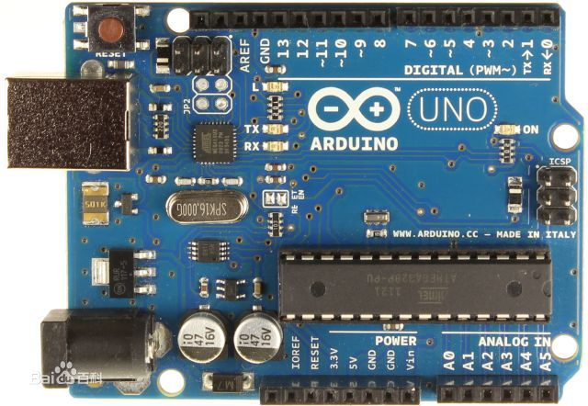
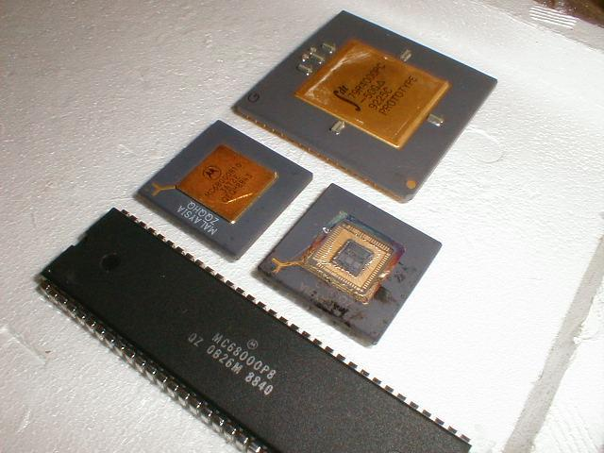
单片机？
Intel的51系列---MCU标准芯片？
美国微芯公司Microchip 单片机PIC系列---精简指令
Atmel公司推出的新颖的单片机AVR单片机---片上SOC
意大利米兰互动设计学院首推的Arduino开发平台，开源。

Slide 25
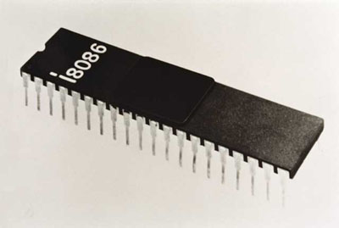

Slide 26
计算机编程语言
  机器语言 机器语言就是0，1码语言，是计算机唯一能理解并直接执行的语言。
  汇编语言 用一些助记符号代替用0，1码描述的某种机器的指令系统，汇编语言就是在此基础上完善起来的。
  高级语言 BASIC，PASCAL，C语言等等。用高级语言编写的程序称源程序，它们必须通过编译或解释，连接等步骤才能被计算机处理。
  面向对象语言 C++，Java等编程语言是面向对象的语言。
  基于规则的智能化语言 VC++、VB、PB等编程语言是应用的装配环境。

Slide 27
微型机区别
 | 资源 | 位数 | 语言 | 应用
PC机 | 丰富 | 64 | 高级 | 软件应用
单片机 | 简单 | 16 | 汇编/C | 接口应用
单板机（8086） | 简单 | 16（8） | 汇编 | 原理
学习CPU、储存器、I/O的基本原理

Slide 28
小结
  本课程模型机Inter 8086/8088
  超大规模集成电路（VLSI）计算机（第四代）。20世纪人类创新。8086基础。
  第三代微处理器、16位机。典型的冯·诺依曼计算机
  8086/8088和接口芯片组成的单板机（非单片机）
  可运行操作系统（DOS）和汇编语言，学习汇编为了更好的理解计算机的原理。
  --和流行的PC机兼容，程序应能在任何一台PC机里运行。
  --可用于工业控制等领域，也是进一步学习大型计算机和嵌入式计算机的基础。

Slide 29
第一章 计算机基础知识
微型计算机的系统
计算机中的数值和编码
无符号二进制的运算
有符号二进制的运算
小结

Slide 30
§1.2 计算机中的数制和编码
了解
  特点；3种数制
  表示方法；
  相互间的转换。
  2种编码的意义

Slide 31
一、常用记数制
十进制——符合人们的习惯
二进制——原理要求
十六进制——？
八进制

Slide 32
（一） 十进制N_{D}
有十个数码：0～9，逢十进一。
例 1234.5=1×10³ +2×10² +3×10¹ +4×10⁰ +5×10⁻¹
加权展开式以10称为基数，各位系数为0～9，10^{i为}权。
一般表达式：
N_{D}= d_{n-1}×10^{n-1}+d_{n-2}×10^{n-2} +…+d₀×10⁰ +d₋₁×10⁻¹+…

Slide 33
（二） 二进制N_{B}
两个数码：0、1, 逢二进一。
例 1101.101=1×2³+1×2²+0×2¹+1×2⁰+1×2⁻¹+1×2⁻³
加权展开式以2为基数，各位系数为0、1， 2^{i为}权。
一般表达式：
N_{B} = b_{n-1}×2^{n-1} + b_{n-2}×2^{n-2} +…+b₀×2⁰ +b₋₁×2⁻¹+…

Slide 34
（三）十六进制N_{H}
十六个数码0～9、A～F，逢十六进一。
例：DFC.8=13×16² +15×16¹ +12×16⁰ +8×16⁻¹
展开式以十六为基数，各位系数为0～9，A～F，16^{i}为权。
一般表达式：
N_{H}= h_{n-1}×16^{n-1}+ h_{n-2}×16^{n-2}+…+ h₀×16⁰+ h₋₁×16⁻¹+…

Slide 35
如何区分不同进位记数制的数字
在数字后面加一个字母进行区分：
  二进制：数字后面加B, 如1001B
  八进制：数字后面加O, 如1001O
  十进制：一般不加, 如1001
  十六进制：数字后面加H , 如1001H
对于字母开头的十六进制，需要还需在数字前加0，如0A5H, 0CD3BH等。

Slide 36
二、各种数制间的转换
1. 非十进制数到十进制数的转换
按相应进位计数制的权表达式展开，再按十进制求和。
例：10110010B = (?)₁₀
0FAH = (?)₁₀
字节转换熟练

Slide 37
2. 十进制到非十进制数的转换
十进制 → 二进制的转换：
整数部分：除2取余；
小数部分：乘2取整。
十进制 → 十六进制的转换：
整数部分：除16取余；
小数部分：乘16取整。
以小数点为起点求得整数和小数的各个位。
也叫“碾转相除法”
“除基取余”：

Slide 38
例：39转换成二进制数
39 =100111B
2 39 1 （ b₀） 2 19 1 （ b₁） 2 9 1 （ b₂） 2 4 0 （ b₃） 2 2 0 （ b₄） 2 1 1 （ b₅） 0
例：208转换成十六进制数
  208 = D0H
  16 208 余 0
  16 13 余 13 = D_{H}
  0

Slide 39
3. 二进制与十六进制间的转换
用4位二进制数表示1位十六进制数
例： 10110001001.110 = (?)H
0101 1000 1001.1100
5 8 9 . C
注意：位数不够时要补0

Slide 40
三、二进制编码
1、十进制数的表示——BCD码
用4位二进制数表示一位十进制数。有两种表示法：压缩BCD码和非压缩BCD码。
压缩BCD码的每一位用4位二进制表示，0000~1001表示0~9，一个字节表示两位十进制数。
非压缩BCD码用一个字节表示一位十进制数，高4位总是0000，低4位的0000~1001表示0~9。

Slide 41
例
[0100 1001 0001.0101 1000]_{BCD} = 491.58
0101 1000B = 88D = [10001000]_{BCD}
BCD码与二进制之间通常要经过十进制实现相互转换。

Slide 42
2、非数值数据的表示
计算机中除了能够处理数值数据以外，还可以处理文字、语音、图像等各种信息，这些信息统称为非数值数据。
非数值数据在计算机中也必须以二进制形式表示，非数值数据的表示本质上是编码的过程。
最常用的数据编码：美国标准信息交换代码(American Standard Code for Information Interchange, ASCII码)
（见下页ASCII编码表，教材中的附录A）

Slide 43
ASCII码—美国标准信息交换代码

Slide 44
ASCII码
采用7位二进制代码对字符进行编码
数字0~9的编码是0110000~0111001，它们的高3位均是011，后4位正好与其对应的二进制代码（BCD码）相符。
英文字母A~Z的ASCII码从1000001（41H）开始顺序递增，字母a~z的ASCII码从1100001（61H）开始顺序递增，这样的排列对信息检索十分有利。大小写差20H
最高位通常总为0，有时也用作奇偶校验位。

Slide 45
§1.3 无符号二进制数的运算
    （ 1）、算术运算
  加法规则：“逢2进1”
  减法规则：“借1当2”
  乘法规则：“逢0出0，全1出1”
  除法规则：乘法和减法。
    （2）、逻辑运算（按位运算/无进借位）
  逻辑非（NOT）运算：
  0—1，1—0

Slide 46
    逻辑与（AND）运算
    0 AND 0=0 0 AND 1=0
    1 AND 0=0 1 AND 1=0
    逻辑或（OR）运算
    0 OR 0=0 0 OR 1=1
    1 OR 0=1 1 OR 1=1
    逻辑异或（XOR）运算，
    0 XOR 0=0 0 XOR 1=1
    1 XOR 0=1 1 XOR 1=0

Slide 47
[例]：
乘除法：…
一个数乘以2相当于该数左移一位；除以2则相当于该数右移1位。
00001011×0100=00101100B
00001011÷0100=00000010B…11B
即： 商=00000010B
余数=00000011B

Slide 48
（3） 无符号数的表示范围
一个n位的无符号二进制整数X，其表示范围为
0 ≤ X ≤ 2^{n}-1（n=8, 255）
若运算结果超出这个范围，则产生溢出。
（或者说运算结果超出n位，则产生溢出）
判别方法：
运算时，当最高位向更高位有进位（或 借位）时则产生溢出。

Slide 49
[例]：
11111111
+ 00000001
1 00000000
结果超出８位（最高位有进位），发生溢出。（结果为256，超出８位二进制数所能表示的范围255）
C₇＝1

Slide 50
（4）38译码器
74LS138译码器：
Y0
G1
译码使能
G2A
•
G2B
•
译码输出
C
•
B
•
译码输入
A
Y7

Slide 51
74LS138真值表
使 能 端 | 输 入 端 | 输 出 端
G₁ #G_{2A} #G_{2B} | C B A | #Y₀ #Y₁ #Y₂ #Y₃ #Y₄ #Y₅ #Y₆ #Y₇
0 1 1 0 1 1 0 × × 1 0 0 1 0 0 1 0 0 1 0 0 1 0 0 1 0 0 1 0 0 1 0 0 | × × × × × × × × × × × × 0 0 0 0 0 1 0 1 0 0 1 1 1 0 0 1 0 1 1 1 0 1 1 1 | 1 1 1 1 1 1 1 1 1 1 1 1 1 1 1 1 1 1 1 1 1 1 1 1 1 1 1 1 1 1 1 1 0 1 1 1 1 1 1 1 1 0 1 1 1 1 1 1 1 1 0 1 1 1 1 1 1 1 1 0 1 1 1 1 1 1 1 1 0 1 1 1 1 1 1 1 1 0 1 1 1 1 1 1 1 1 0 1 1 1 1 1 1 1 1 0

Slide 52
§1.4 带符号二进制数的运算
  1.4.1 有符号二进制数的表示
  1、原码表示
    一个8位的二进制表示一个带符号数，最高有效位D7位为符号位。
    如： ＋1表示为： 0 0 0 0 0 0 0 1 B
    ＋127表示为： 0 1 1 1 1 1 1 1 B
    －1表示为： 1 0 0 0 0 0 0 1 B
    －127表示为： 1 1 1 1 1 1 1 1 B
  机器数所表示的真实的数值，称为真值。
  符号位连同数值化的真值，称为(原码）。

Slide 54
数0的原码
8位数0的原码：+0 = 0 0000000
- 0 = 1 0000000
即：数0的原码不唯一。

Slide 55
2、反码表示法：
定义
若X>0 ，则 [X]_{反}=[X]_{原}
若X<0， 则 [X]_{反}= 对应原码的符号位不变，数值部分按位求反
X= - 52 = -0110100
[X]_{原} = 10110100
[X]_{反} = 11001011

Slide 56
3、补码表示法：
定义：
若X>0， 则[X]_{补}= [X]_{反}= [X]_{原}
若X<0， 则[X]_{补}= [X]_{反}+1
    例：-52 1 0 1 1 0 1 0 0
    每位求反 1 1 0 0 1 0 1 1
    加 1 ＋ 1
    －1 1 1 0 0 1 1 0 0

Slide 57
0的补码：
[+0]_{补}= [+0]_{原}=00000000
[-0]_{补}= [-0]_{反}+1=11111111+1
=1 00000000
对8位字长，进位被舍掉
∴[+0]_{补}= [-0]_{补}= 00000000

Slide 58
特殊数10000000
该数在原码中定义为： -0
在补码中定义为： -128
对无符号数：(10000000)_{２} = 128
对8位二进制数：
  原码： -127 ~ +127
  补码： -128 ~ +127

Slide 59
表1—2 带符号数2的补码值表（8位）
十进制 十六进制（H） 2的补码值（B）
＋127 7 F 0 1 1 1 1 1 1 1
＋100 6 4 0 1 1 0 0 1 0 0
＋ 3 3 0 0 0 0 0 0 1 1
＋ 2 2 0 0 0 0 0 0 1 0
＋ 1 1 0 0 0 0 0 0 0 1
0 0 0 0 0 0 0 0 0 0
－ 1 F F 1 1 1 1 1 1 1 1
－ 2 F E 1 1 1 1 1 1 1 0
－ 100 9 C 1 0 0 1 1 1 0 0
－ 127 81 1 0 0 0 0 0 0 1
－ 128 8 0 1 0 0 0 0 0 0 0

Slide 60
1.4.3 带符号数的运算
通过引进补码，运算方法和二进制运算相同
X=-0100011，Y=+1100101，求[X+Y]_{补}
[X]_{原}=10100011
[X]_{补}= [X]_{反}+1=11011101
[Y]_{补}= [Y]_{原}=01100101
所以： [X+Y]_{补}= [X]_{补}+ [Y]_{补}
= 11011101 + 01100101
=01000010
把减法变成了加法

Slide 61
1.4.2 补码与十进制数的转化
对用补码表示的二进制数：
1）求出真值（原码）
2）进行转换

Slide 62
[例]：
将一个用补码表示的二进制数转换为十进制数。
1) [X]_{补} = 0 0101110B 真值为：+0101110B
正数
所以：X=+46
2) [X]_{补} = 1 1010010B
负数
X = [[X]_{补}]_{补} = [11010010]_{补}
= - 0101110B
所以：X = - 46

Slide 63
1.4.4 有符号数的溢出问题
进(借)位——
  在加法过程中，符号位向更高位产生进位；
  在减法过程中，符号位向更高位产生借位。
溢出——
  运算结果超出运算器所能表示的范围。

Slide 64
[例]：
CASE1-17:
CASE1-16:
    1 0 0 1 1 1 1 0
    + 1 1 0 0 0 1 0 1
  1 0 1 1 0 0 0 1 1
    0 1 0 1 1 1 1 0
    + 0 0 1 1 0 1 1 1
  1 0 0 1 0 1 0 1
CASE1-18:
    1 1 1 1 1 1 1 1
    + 1 1 1 1 1 1 1 0
  1 1 1 1 1 1 1 0 1

Slide 65
溢出的判断方法
方法：
  两个8位带符号二进制数相加或相减时，若
  C₇⊕C₆＝1，
  则结果产生溢出。
  C₇为最高位的进(借)位；C_{６}为次高位的进(借)位。

Slide 66
小结--- 十大问题（重点、难点）
开头是字母的十六进制书写
熟练字节十进制—二进制的相互转换
BCD码的定义
ASC码的注意事项
二进制的乘除运算
8、16位数的表示范围
带符号负数用补码
--128的补码定义
负数的补码求补才能求真值，方法。
二进制数运算的溢出问题

